Slide 1
Kan Grupları ve Transfüzyon
Tıbbına Genel Bir Bakış
Dr. Mustafa ÇETİN
Erciyes Hematoloji, 2018

Slide 2
Genel bakış
Kan Grupları
Kan Bankasından Kliniğe..
Transfüzyon Reaksiyonları
Klinik Sorunlar ve Öneriler
Özdeğerlendirme

Slide 3
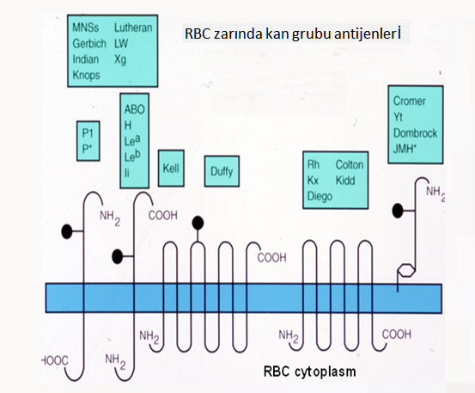
Değişik kan grupları Sistemleri
Günümüzde, insanda 23 kan grubu sistemini içine alan 600’den fazla kan grubu antijeni tanımlanmıştır.
Sistem | Bazı antijenler
ABO | A,B,H
MNSs | M,N,S,s
P | P,P₁,pk
Rhesus | C,c,D,d,E,e
Lutheran | Luª,Lu^{b}
Kell | K,k,Kpª,Kp^{b}
Lewis | Leª,Le^{b}
Duffy | Fyª,Fy^{b}
Kidd | Jkª,Jk^{b}
Dicgo | Drª,Dr^{e}
İnsanda kan grupları eritrositlerin membranında bulunan genellikle polisakkarid yapısındaki çeşitli antijenlere göre isimlendirilir.
Notes:
ABO doğal AK bulunurken diğerlerine karşı sonradan gelişir.
Kell, Kidd, Duffy, and MNS systems
Duffy glycoprotein also serves as a receptor for the malarial parasite Plasmodium vivax
Antigens M and N → critical to the invasion of RBCs by Plasmodium falciparum
Lewis,P and I antigen system
P antigen: Donath-Landsteiner antibodies(cold-reacting IgG autoantibodies) directed against the P antigen can fix complement on circulating RBCs resulting in intravascular hemolysis→ PCH
The Lewis antigen→H pylori receptor
The I antigen: responsible for IgM-mediated autoimmune hemolytic anemia (AIHA; cold agglutinin disease)

Slide 4
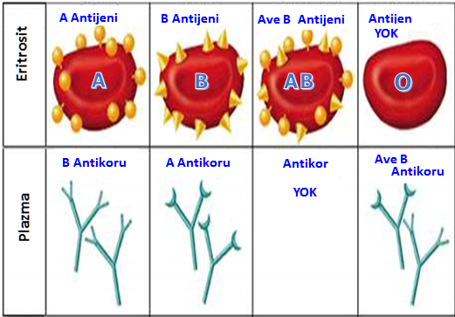
KAN GRUPLARI
Bunlar arasında AB0 ve Rhesus (Rh) sistemleri kan transfüzyonu ve klinik yönden önemlidir.
Grup maddelerini oluşturan antijenlere, özgül antikorlarıyla aglütinasyon reaksiyonu verdiklerinden aglutinojen, immonoglobulin yapısında olan antikorlara da aglutinin denir.
A
B
A
B
O
Notes:
Günümüzde, insanda 23 kan grubu sistemini içine alan 600’den fazla kan grubu antijeni tanımlanmıştır. Bu antijenlerin çoğu zayıftır ve yalnızca akrabalık tayini için yapılan araştırmalar da önem taşırlar.
Karl Landsteiner 1901’de, eritrosit hücre zarının dış katmanına bağlanan antijenlerin türüne göre insanda en az 3 kan grubu olduğunu gösterdi; bu grupları A, B ve 0 olarak adlandırdı.
1 yıl sonra, A ve B antijenlerinin ikisini birden taşıyan ve AB antikorları içermeyen AB grubu bulundu.

Slide 5
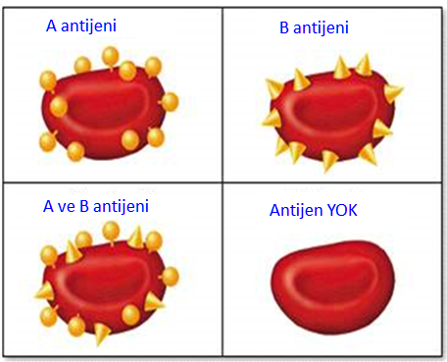
O-A-B Kan Grubu Antijenleri
Kan grupları eritrositler üzerinde A ve B antijenlerinin bulunup bulunmamasına göre 4 gruba ayrılır;
Sadece A antijeni varsa A grubu,
Sadece B antijeni varsa B grubu,
Hem A ve B antijeni varsa AB grubu,
Hem A ya da B antijenleri yoksa 0 grubu,
beyaz ırkta ülkemizde
0 ➔ 47 ➔ 33
A ➔ 41 ➔ 43.3
B ➔ 9 ➔ 16.1
AB ➔ 3 ➔ 7.5
Rh+ ➔ 85 ➔ 89.6
Rh- ➔ 15 ➔ 10.4
A
B
A
B
O
Notes:
AB0 geni 9.kromozom üzerinde bulunur. Mendel kuralları geçerlidir. İki çift kromozomun her birinde bulunan iki gen 0-A-B gruplarını belirler. Bu iki gen her üç tipten herhangi biri olabilir. Her kromozomda yalnızca tek bir tip 0, A ya da B bulunur. A ve B genleri ise hücrelerin üzerinde güçlü aglutinojenlerin oluşmasına yol açar. 0 ya büyük oranda, ya da tamamen işlevsizdir ve hücreler üstünde aglutinojen oluşturmaz.
H Antijen (Grup 0): 0 grubu eritrositler A veya B transferaz aktivitesi göstermezler. A ve B antijenleri üretilemez. Bu hücrelerin yüzeyinde fazla miktarda H maddesi bulunmaktadır. H antijeni işlevsizdir, aglutinojen özelliği yoktur.

Slide 6
Aglutininler (antikor)
Eritrositlerde
  A antijeni varsa bireyin plazmasında anti-B antikor
  B antijeni varsa anti -A antikoru gelişir.
Yeni doğanda, plazmadaki antikor miktarı sıfıra yakındır. 2-8 ay sonra bebek antikor yapmaya başlar.
Antikor titreleri 8-10 yaşları dolayında maksimum düzeye ulaşır, ilerleyen yaşla titreler düşer.
Notes:
Plazmadaki aglutininlerin kaynağı: Aglutininler gamma globülinlerdir ve diğer antikorları üreten hücrelerce üretilirler.Çoğu IgG ve IgM türü immünoglobülin molekülleridir.

Slide 7
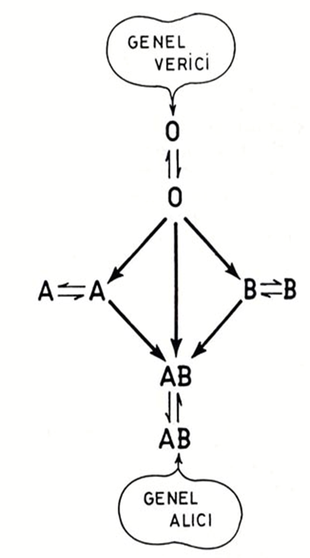
Kan gruplarında fenotip, genotip,antijen ve antikorlar
Antijen YOK
Fenotipik grup | Genotipik Alel | Antijen (eritrositte) | Antikor (serumda)
 | AA AO | A | Anti B Antikoru
 | BB BO | B | Anti A Antikoru
 | AB | AB | Antikor Yok
 | OO | - | Anti A Antikoru Anti B Antikoru
Anti Antikoru
Anti B Antikoru
A
A Antijeni
B Antijeni
B
Anti B Antikoru
Anti A Antikoru
AB
Antikor YOK
O
A Antijeni
B Antijeni

Slide 8
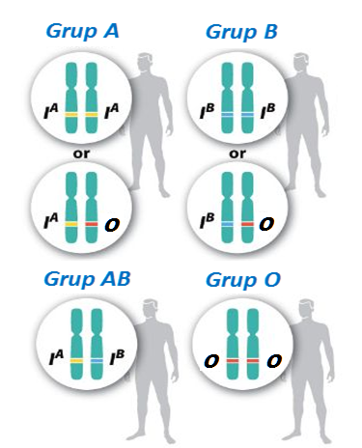
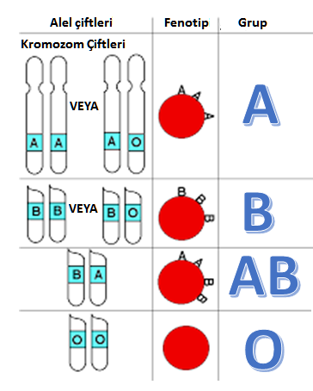
Aglutinojenlerin genetik olarak belirlenmesi
AB0 geni 9.kromozom üzerinde bulunur. Mendel kuralları geçerlidir
İki çift kromozomun her birinde bulunan O-A-B gen lokusu grupları belirler.
Alelik yapıdaki bu tek gen lokusu her üç tipten herhangi birini taşıyabilir.
Tip A ve Tip B genleri ise hücrelerin üzerinde güçlü antijenlerin oluşmasına yol açar.(Ko-dominat: fenotipik ifade)
Tip 0 işlevsizdir ve hücreler üstünde antijenik ifade oluşturmaz
Notes:
AB0 geni 9.kromozom üzerinde bulunur. Mendel kuralları geçerlidir.
İki çift kromozomun her birinde bulunan iki gen 0-A-B gruplarını belirler. Bu iki gen her üç tipten herhangi biri olabilir. Her kromozomda yalnızca tek bir tip 0, A ya da B bulunur. A ve B genleri ise hücrelerin üzerinde güçlü aglutinojenlerin oluşmasına yol açar. 0 ya büyük oranda, ya da tamamen işlevsizdir ve hücreler üstünde aglutinojen oluşturmaz.
AUTOSOMAL CODOMINANT- equal expression of both inherited alleles found in autosomes, product of each gene is expressed EX. A and B expressed as AB
RECESSIVE- in order to be expressed, same allele should be inherited from both parents
RX. O and O from both parents= one of the offspring is TYPE O
DOMINANCE- require only one form of of the allele to express the trait
Exmaple: AO= A antigen
Serologic testing determines the presence or absence of ags on the rbcs.
Phenoytype- determined by reacting red cells with known antisers and observing for presence or absence of agglutination. Ex. AB BLOOD GROUP AND O BLOOD GROUP
Genotype- actual genes inherited from each parent maybe inferred from the phenotype
Family studies or molecular tests are required
Ex. A = A/O One parent contirbuted the A gene, O gene
Or AA = both parents contibuted the A gene
AO parent= O child (O gene is inhereted)
Same phenotype= different genetype

Slide 9
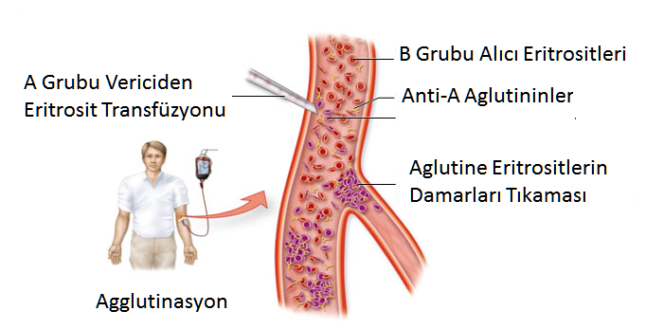
Kan Grupları neden önemlidir?
Kanlar uyuşmazsa, anti-A ve/veya anti-B plazma antikorları A ya da B antijenleri içeren eritrositler ile karıştıkları zaman eritrositler kümeleşirler (intrvasküler hemoliz).
Tarafından karşılanır
(A)
antijen
Sarılık,
İndirek hiperbilrübinemi,
LDH↑,
Haptoglobin ↓,
ABY, hipotansiyon, şok ve ölüme
(Hemoliz)

Slide 10
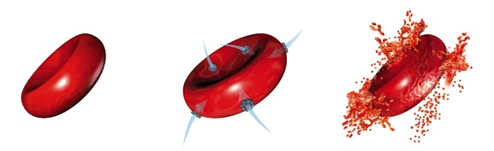
Transfüzyon reaksiyonlarında akut hemoliz
Alıcı ve verici kanlarının uygun olmadığı durumlarda eritrositlerin dolaşan kanda ani hemolizi görülür.
Burada antikorların kompleman sistemini aktifleyerek eritrositleri yıkmaları söz konusudur.
Bu süreçte proteolitik enzimlerin serbestlenmesi ile membranlar parçalanır.
Klinikte basit Hemolitik Reaksiyondan (sarılık, indirek hiperbilrübinemi, LDH↑, Haptoglobin ↓), ABY, hipotansiyon, şok ve ölüme kadar değişebilen komplikasyonlar izlenir.
.

Slide 11
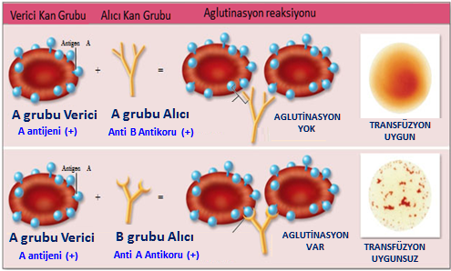
Transfüzyon reaksiyonlarında aglutinasyon süreci
Alıcı ve verici kanlarının uygun olmadığı durumlarda eritrositlerin dolaşan kanda ani << HEMOLİZ >> görülür.
Antikorlar 2 (lgG) ya da 10 (IgM) bağlanma bölgesi taşıdıklarından bir antikor aynı anda 2 ya da daha fazla eritrosite bağlanabilir ve hücrelerin birbirine yapışmasına yol açar.
Bu hücreler birlikte çökerek aglutinasyon oluştururlar.
Çöken hücreler fagositik lökositlerin saldırısı sonucu yıkılırlar ve plazmaya hemoglobin salarak hemoliz oluştururlar.

Slide 12


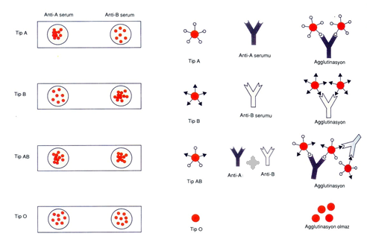
Kan grubu tayini
Kan transfüzyonu öncesinde uygunluk açısından alıcı ve vericinin kan gruplarının belirlenmesi gerekir. Bunun için;
Kan hücreleri önce plazmadan ayrılarak serum fizyolojikle sulandırılır, daha sonra bir kısmı anti-A aglutinin ile, diğer bir kısım anti-B aglutinin ile karıştırılır. Birkaç dakika sonra mikroskop altında incelenir.
A
B
AB
O
ABO sisteminde kan gruplarının tayini

Slide 13
Rh kan grupları
0-A-B sistemi ile beraber Rh sistemi de kan transfüzyonunda önem taşır.
0-A-B sisteminde transfüzyon reaksiyonlarına yol açan plazma aglutininlerin kendiliğinden gelişmesine karşın,
Rh sisteminde spontan aglütininler hemen hiç görülmez.
Rh sisteminde ciddi transfüzyon reaksiyonu oluşması için bireyin ya yanlış kan transfüzyonu yada annenin , Rh antijeni taşıyan bir bebek sahibi olması gerekir.

Slide 14
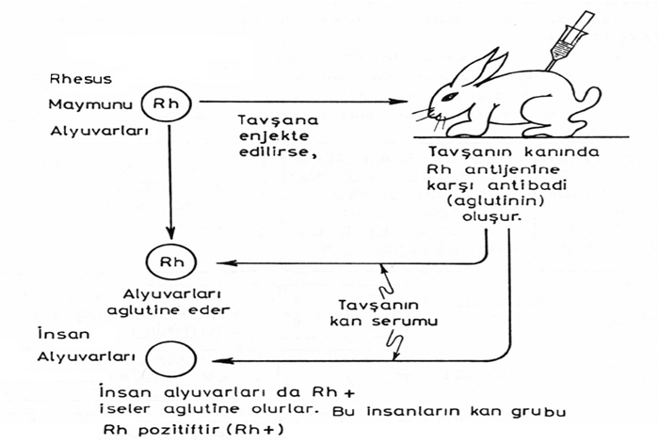
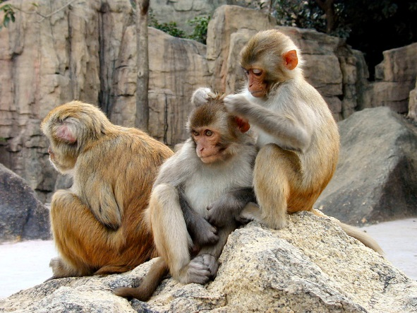
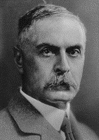
Rh antijenleri-
Landsteiner, 1940
Notes:
Rh sistemi de kan transfüzyonunda önem taşır. AB0 sistemi ile Rh sistemi arasında en önemli fark AB0 sisteminde transfüzyon reaksiyonlarına yol açan plazma aglutininlerin kendiliğinden gelişmesine karşın, Rh sisteminde spontan aglütininlerin hemen hiç görülmemesidir.
Rh sisteminde ciddi bir tranfüzyon reaksiyonu oluşturacak miktarda aglütinin oluşumu için bireyin ya kan transfüzyonu ya da annenin antijeni taşıyan bir bebek sahibi olması gibi Rh antijenine yüksek dozda maruz kalması gereklidir.

Slide 15
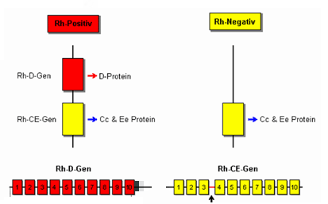
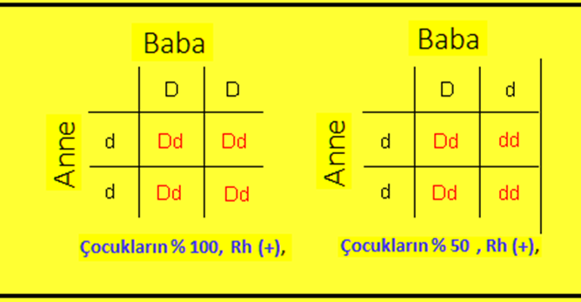
Rh antijenleri- Rh pozitif ve Rh negatif kişiler
Rh faktörü olarak adlandırılan antijenlerinin C,D,E,c,d, e olarak 6 tipi vardır.
Ancak antijenik olan Tip D ‘dir
Bu antijeni taşıyanlar Rh (+), taşımayanlar Rh (-) olarak değerlendirilir.
Beyaz ırkın ~ %85'i Rh (+) ve % 15'i Rh (-).
Notes:
Rh antijenleri varsa Rh pozitif,Rh antijenleri yoksa Rh negatiftir. Rh antijenlerinin Rh faktörü olarak adlandırılan sık görülen 6 tipi vardır. Bunlar C,D,E, c d ve e olarak adlandırılırlar.
D antijenini taşıyan bir insan d antijenini bulundurmaz, ancak D antijeni olmayan herkeste d antijeni vardır. Aynı durum C-c ve E-e antijenleri için de geçerlidir. Kalıtım özellikleri nedeniyle her insan her üç antijen ikilisinden birer tane taşır.
Tip D antijen toplumda çok yaygındır ve diğer gruplara göre daha antijeniktir. Bu nedenle bu antijeni taşıyanlar Rh pozitif, taşımayanlar Rh negatif olarak değerlendirilir. Beyaz ırkın yaklaşık %85’i Rh pozitif ve % 15’i Rh negatiftir. Amerika’lı siyah ırkta Rh pozitifliği %95’i, Afrika’lı siyah ırkta %100’ü bulur.

Slide 16
Anti-Rh aglutininlerinin oluşumu
Rh faktörü taşıyan Rh (+) eritrositler Rh (-) bireylere enjekte edildiğinde plazmada yavaş bir şekilde anti-Rh antikorlar oluşur.
Rh faktörü ile birden fazla temas halinde Rh (-) birey 2-4 ay sonunda Rh faktörüne aşırı duyarlı hale gelir.
Bu hücreler daha sonra doku makrofaj sistemi tarafından yıkılır. Bu nedenle gecikmiş hafif bir transfüzyon reaksiyonu görülür
Rh oldukça antijenik olup 1 ml Rh antijeni % 85 antikor uyarır.
Kell (–) birine, 1 torba Kell (+) kan verirsek antikor uyarısı sadece %10’dur.
Notes:
Rh faktörü taşıyan eritrositler ya da protein yıkım ürünleri Rh negatif bireylere enjekte edildiğinde yavaş bir şekilde antiRh aglutininler oluşur. Aglutininlerin maksimum yoğunluğu 2-4 ay içinde görülür. Rh faktörü ile birden fazla temas halinde Rh negatif birey sonunda Rh faktörüne aşırı duyarlı hale gelir

Slide 17
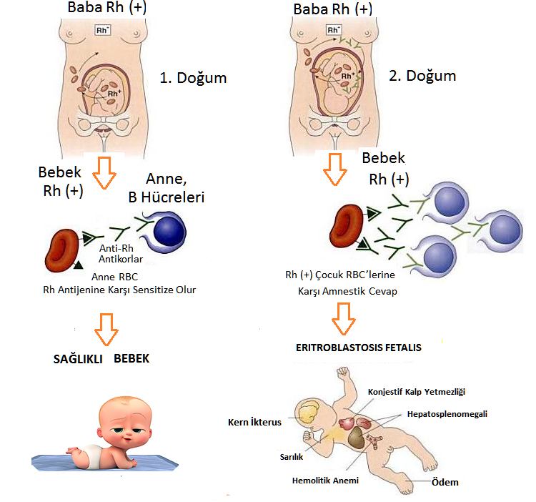
Eritroblastosis fetalis (yenidoğanın hemolitik hastalığı)
Eritroblastosis fetalis: fetus ve yenidoğanın eritrositlerinin aglütinasyonu ve fagositozu ile seyreder
Anne Rh (-), baba ise Rh (+) tir.
Bebek babasından Rh (+) antijeni alır, anne ise bebeğin Rh antijeni ile karşılaştıktan sonra anti-Rh antikorlar geliştirir.
Plasentadan geçen antikorlar fetusun kanında eritrosit aglutinasyonuna yol açar.
Notes:
nnede gelişen anti-Rh antikorlar plasenta yoluyla yavaş olarak fetus kanına difüze olur ve fetusun kanında aglutinasyon yapar. Aglutine eritrositler daha sonra hemolize uğrar ve hemoglobin serbestleşir.
Makrofajlar hemoglobini cildin sararmasına yol açan bilirübine çevirirler. Oluşan antikorlar vücudun diğer hücrelerine saldırıp onlara da zarar verebilirler. Klinik olarak: anemi, sarılık, hepatosplenomegali, ödem (hidrops), kernikterus.
Tedavi: Yenidoğanın kanı Rh negatif kan ile değiştirilmeli. 400 ml. kadar Rh negatif kan 1.5 saat ve üstü sürede infüze edilirken, yenidoğanın kendi Rh pozitif kanı da uzaklaştırılır. Bu işlem bilirubini düşük tutmak ve kernikterusu önlemek üzere ilk birkaç hafta içinde birkaç kez tekrarlanabilir. Altı hafta içinde transfüze edilen Rh negatif kan bebeğin kendi Rh pozitif kanı ile yenilenir. Anneden gelen antiRh aglutininler de yıkılır. İlk doğum sonrası anneye Rh immünglobülin (Rho-GAM: Anti D IgG) uygulanmalı. Rhogam annedeki Rh (+) eritrositleri yok eder.

Slide 18
Eritroblastosis fetalis (yenidoğanın hemolitik hastalığı)
Eritroblastosis fetalis: fetus ve yenidoğanın eritrositlerinin aglütinasyonu ve fagositozu ile seyreder
Birinci Rh (+) çocuğuna hamile olan Rh (-) anne genellikle bebeğe zarar verecek ölçüde anti-Rh antikor yapamaz.
İkinci Rh (+) bebeklerin %3’ü, üçüncü bebeklerin %10'u eritroblastosis fetalis bulguları taşır; izleyen gebeliklerde sıklık giderek artar.
Notes:
Kan tra Eritroblastosis fetalis fetus ve yenidoğanın eritrositlerinin aglütinasyonu ve fagositozu ile kendini gösteren bir hastalıktır. Eritroblastosis fetalis olgusunda anne Rh negatif, baba ise Rh pozitiftir. Bebek babasından Rh pozitif antijeni alır, anne ise bebeğin Rh antijeni ile karşılaştıktan sonra anti-Rh aglutininler geliştirir. Plasentadan geçen aglutininler fetusun kanında eritrosit aglutinasyonuna yol açar. Hastalığın sıklığı: Birinci Rh pozitif çocuğuna hamile olan Rh negatif anne genellikle bebeğe zarar verecek anti-Rh aglutinin yapamaz (IgM yapıda). Ancak ikinci Rh pozitif bebeklerin %3’ü, üçüncü bebeklerin %10’u eritroblastosis fetalis bulguları taşır; izleyen gebeliklerde sıklık giderek artar.nsfüzyonu da böyle
A 26-year-old G2P1 woman with blood group O positive gives birth to a healthy term infant with blood group B positive. Antibody screen is negative in the infant and mother. A direct antiglobulin test is positive in the infant, and a follow-up elution test demonstrates reactivity with type B reagent RBCs. From birth to 11 hours post-delivery, the infant's bilirubin level increases from 8.1 mg/dL to 16.7 mg/dL;(predominantly unconjugated)and then to 18.9 mg/dL 21 hours post-delivery.
Which of the following is the most appropriate blood component to use for exchange transfusion?
A. Type O, RhD negative or positive whole blood
B. Type B, RhD negative or positive whole blood
C. Type O, RhD negative or positive red blood cells, and type AB plasma combined to the desired hematocrit
D. Type B, RhD negative or positive red blood cells, and type AB plasma combined to the desired hematocrit
Tedavi: Yenidoğanın kanı Rh negatif kan ile değiştirilmeli. 400 ml. kadar Rh negatif kan 1.5 saat ve üstü sürede infüze edilirken, yenidoğanın kendi Rh pozitif kanı da uzaklaştırılır. Bu işlem bilirubini düşük tutmak ve kernikterusu önlemek üzere ilk birkaç hafta içinde birkaç kez tekrarlanabilir. Altı hafta içinde transfüze edilen Rh negatif kan bebeğin kendi Rh pozitif kanı ile yenilenir. Anneden gelen antiRh aglutininler de yıkılır. İlk doğum sonrası anneye Rh immünglobülin (Rho-GAM: Anti D IgG) uygulanmalı. Rhogam annedeki Rh (+) eritrositleri yok eder.

Slide 19
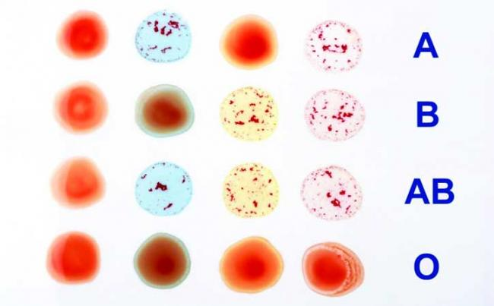
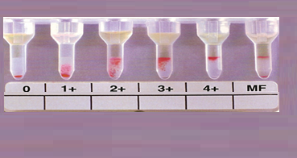
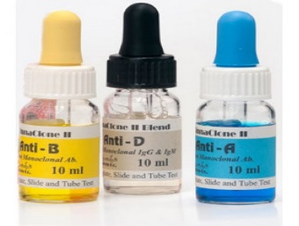
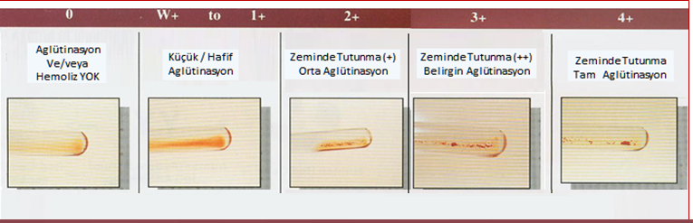
ABO ve Rh sisteminde kan gruplarının tayini
Kan grupları tayini (serolojisi); AGLUTINASYON TESTLERİ
Aglütinasyon derecelendirmesi (JEL) testi
Aglütinasyon derecelendirmesi (PLATE) testi
Antijen-antikor kompleksi reaksiyonlarına dayanır
Aglütinasyon derecelendirmesi (TÜP) testi

Slide 20
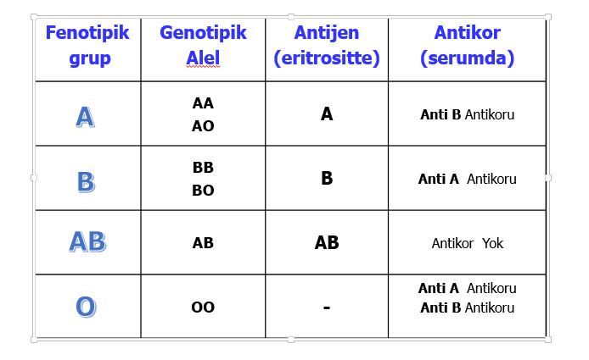



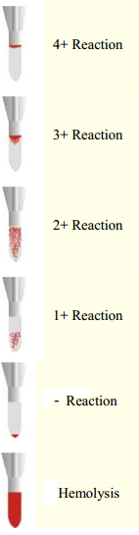
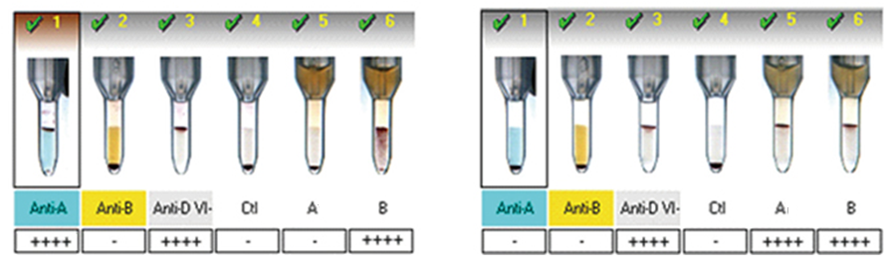
ABO ve Rh sisteminde kan gruplarının tayini
Gel-Tüp Aglütinasyon testi
  Forward Test- Hastanın eritrositi ve reaktif anti serumu
  Revers Test - Hastanın serumu ve A ve B Eritrosit Reagen ile…
F
F
F
R
R
F
F
F
R
R
Forward Test -
A-Rh (+)
- Revers Test
Forward Test -
O-Rh (+)
- Revers Test

Slide 21
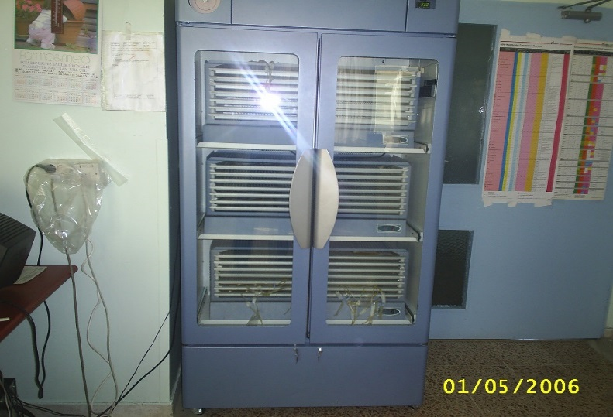
Kan ürünlerinin uygun koşullarda saklanması veya transportu
Kan ürünü sadece Kan Merkezi kan saklama dolaplarında saklanmalı
(eritrositler +4⁰C, trombositler +22⁰C ve ajitatörde, TDP -20⁰C ↓)
Eritrosit süspansiyonu kan dolabından çıktıktan sonra
  En geç 30 dakikada kullanılmaya başlanmalı
  Transfüzyon maksimum 4 saat içinde bitirilmelidir.
Kan ürünleri uygun ısıtıcılarda ısıtılmalı ve ısıtılmış ürünler hemen kullanılmalıdır.

Slide 22
Transfüzyon Riskleri
İmmunolojik
Hemolitik transfüzyon reak. (Akut/Gecikmiş)
Febril Non-Hemolitik Transfüzyon Reaksiyonları
Allerjik /Anaflaktik reaksiyonlar
TRALI (Nonkardiyak pulmoner ödem)
Alloimmunizasyon / GVHD
Nonimmünolojik
Volüm yüklenmesi (TACO)
İnfeksiyon
HAV, HBV, HDV, HCV, HIV, CMV, HHV-8, HTLV-I/II Bakteriyel Kontaminasyon, Sifiliz, Malarya, CJD, Diğer (Batı Nil Virüsü, Chagas, Bebesiosis vs.)
Diğer Etkiler;
  Masif transfüzyon (metabolik , dilüsyonel, pulm. mikroembolizazyon)
  Hemosiderozis

Slide 23
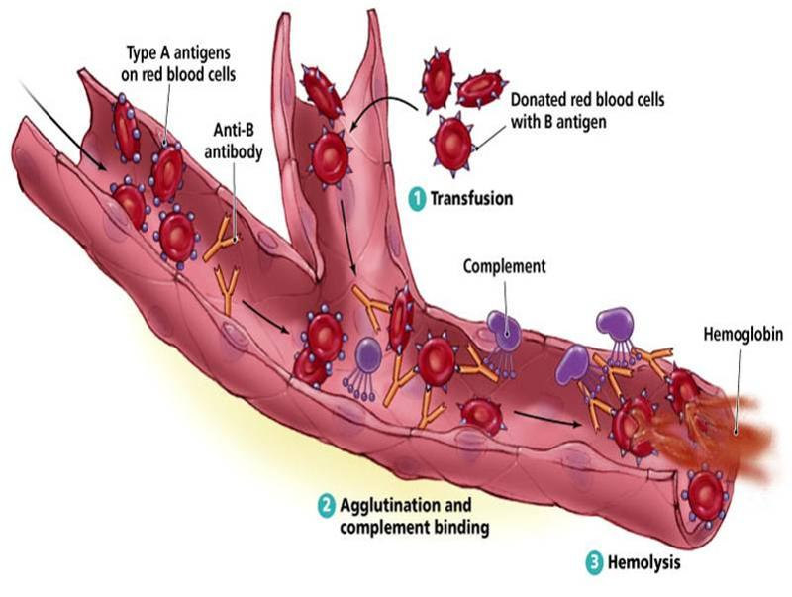
Akut Hemolitik transfüzyon reaksiyonu
Reaksiyonlar transfüzyona başlanmasından hemen sonra oluşur.
En sık AB0 uygunsuz kan transfüzyonundan sonra ilk 15 dakika içinde en geç infüzyonun sonunda ortaya çıkar.
Mortalite: Verilen kanın miktarına göre değişmekle birlikte ortalama %10’dur
TNF başta olmak üzere ortaya çıkan sitokin fırtınası ateş , titreme, nefes darlığı, hipotansiyon ve şok ve ölümden sorumludur.
Uygunsuz verici eritrositleri alıcının serumundaki anti- verici IgM ile bağlanması kompleman aktivasyonu ve intravaskular hemolize yol açar.
DAT pozitif Ig G ve kompleman reaksiyonları hemoliz, hematüri, DİK ve ABY yol açar.
Operasyon sırasında ise aşırı kanama ve yaygın sızıntı uyarıcı olmalıdır.

Slide 24
Akut Hemolitik transfüzyon reaksiyonu
İlk yapılacaklar!!!
Hemen transfüzyona son verilmelidir
Kan grubu tayini, çapraz karşılaştırma ve kültür (için laboratuvara kan örneği gönderilmeli)
Hemoliz varlığını belirlemek için testler (Hb düzeyi, PLT, LDH, bilirubin, haptoglobin, Coombs testleri, hemoglobinüri tayini)
Koagülasyon testleri (aPTT, PT, fibrinojen düzeyi, antitrombin, FYÜ, .. erken dönemde normal?)

Slide 25
Akut Hemolitik transfüzyon reaksiyonu
Tedbirler ve tedavi !!!
Kan basıncı, nabız ve ateşin yakın takibi,
Damar yolunun SF ile açık tutulması ve hidrasyon
  (Kan basıncını normal sınırda tutmak ve idrar miktarını artırmak için)
  ( %20 mannitol (100 mL/m2/bolus, sonra 30 ml/m2/saat, 12 saat süreyle).
Trombositopeni veya koagülopatiye bağlı kanama (DIC)varsa (trombosit süspansiyonu, TDP veya kriyopresipitat replasmanı)
Erken dönemde eritrosit ve/veya plazma değişimi ?! (vaka takdimi şeklinde olumlu sonuçlar bildirilmiştir)

Slide 26
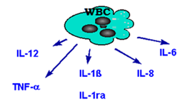

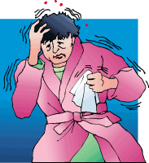
Akut Febril Non-Hemolitik Transfüzyon Reaksiyonları
Kan ürünlerinin lökodeplesyonu ile oranı azalmakla birlikte (< % 1) oldukça sık görülen reaksiyondur.
Trombosit tr: 1/20 oranında
Eritrosit tr: 1/300 oranında gözlenebilir.
Özellikle lökosit antijenlerine karşı immün reaksiyonlara bağlı olarak gelişir.
Transfüzyon sırasında veya birkaç saat içinde titremeyi takiben ortaya çıkan ateş ile karakterizedir. Genelde ateş ve titreme dışında başka bulgu olmaz.

Slide 27
Akut Febril Non-Hemolitik Transfüzyon Reaksiyonları
Alıcı antikorları verici WBC karşı reaksiyonu ile ortaya çıkan WBC orjinli pirojenik substanslar (e.g., TNF-α, IL-1β, IL-6), ve ürün kaynaklı sitokinler neden olur.
Transfüzyonu takip eden ilk 2 saat içinde gelişir. Geçici ateş-titreme (+/- rigors) nefes darlığı, taşikardi, yüzde flaş, ve Hipertansiyon ile karakterizedir.
Akut HTR ve sepsis ile ayrılmalıdır. (Hemoliz çalışmaları negatiftir.)
●Tedavi Antipiretikler (trombosit fonksiyonunu bozmayanlar tercih edilmeli). Aşırı titreme olursa meperidin verilebilir. Şiddetli reaksiyonlarda transfüzyon durdurulmalıdır.
● Korunma: FNHTR önlemek için kan ürünleri lökosit filtrasyonu yapılmadan verilmemelidir

Slide 28
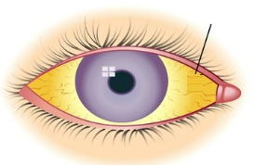
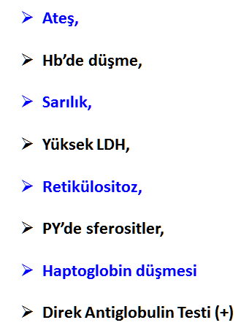
Gecikmiş Tipte Hemolitik Transfüzyon Reaksiyon
Alloimmünizasyon transfüzyon öyküsü (amnestik reaksiyon), gebelik veya transplantasyon sonrası hasta kendinde olmayan antijenlere karşı allo-AK tarafından oluşturulur.
Eritrosit transfüzyonundan 2-14 gün sonra ortaya çıkar.
Semptom ve bulgular akut HTR benzer ancak daha hafiftir. (İntravasküler hemoliz bulguları vardır)
1/2500 transfüzyonda, nadiren görülür.
Sıkılıkla sık transfüzyon alan Orak Hücre Anemisi ve Talasemi hastalarında izlenir.
Çoğu zaman tedavi gerektirmeyen hafif klinik seyir yanında ağır hemoliz ve akut böbrek yetmezliğine kadar giden ağır olgular olabilir.
intravasküler hemoliz bulguları

Slide 29
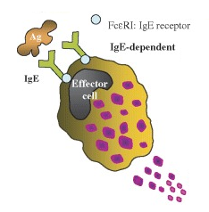

Anaflaktik Alerjik reaksiyonlar
Hafif (Mild) Ürtikeryal Alerjik reaksiyonlar,
Sık olarak (% 1-2) görülen ürtikeryal cilt bulguları karakterizedir.
Orta (Moderate) Anaflaktoid Alerjik Reaksiyonlar Orta Derecede reaksiyonlar azımsanmayacak kadar çok olsa da klinikte yönetilebilir
Ağır (Severe) Anaflaktoid Alerjik Reaksiyonlar Ağır Derecede reaksiyonlar çok nadir (1:20,000 to 50,000 Transfusion) olmakla birlikte tüksek mortalite oranlarına sahiptir.

Slide 30
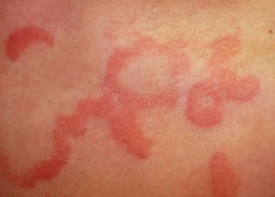
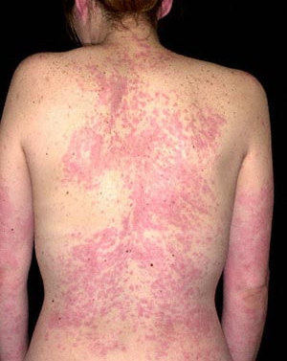
Hafif derecede Anaflaktoid Reaksiyonlar; (ürtiker)
♦ Görülme oranı: % 1-2
  ♦ Uygunsuz transfüze Edilen Plazma Proteinlerine Karşı Oluşan Type I (IgE-mediated) hypersensitivity Reaksiyonudur.
♦ Plazma ve trombosit süspansiyonunda daha sıktır.
Tedavi: Chlopheniramine (antihistaminik) 10-20mg iv,im verilebilir.
Korunma: Tekrarlayan vakalarda transfüzyon öncesi aynı dozda chlopheniramine verilmelidir.

Slide 31
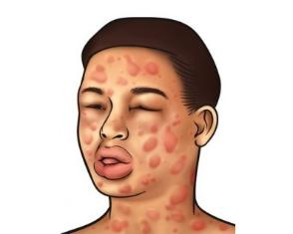
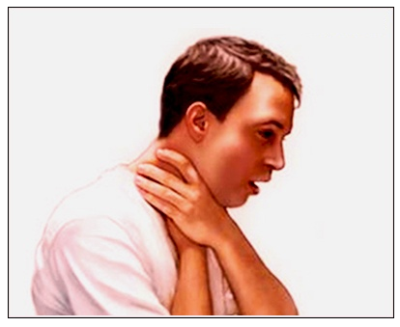

Orta derecede Anaflaktoid Reaksiyonlar; (nefes darlığı)
  Alt ve üst solunum yollarında ani gelişen obstrüksiyon, (stridor, Ses Kısılması,Nefes darlığı, Wheezing, Bogaz tıkanma ve nefes alamama) şikayetlerine bazan cilt bulguları (ürtiker) eşlik eder.
Tedavi: kortikosteroidler ve antihistaminikler kullanılabilir
Notes:
Classic history: IgA deficient recipient who has formed an anti-IgA of the IgE class
Latex, drugs, foods in donors can lead to severe reactions in susceptible recipients
Haf,f formunda:

Slide 32
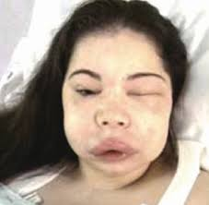
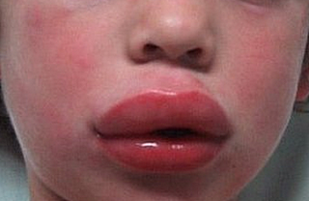
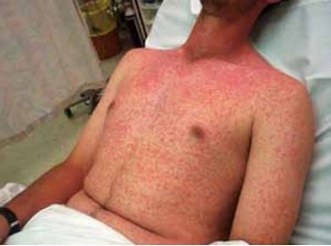
Orta derecede Anaflaktoid Reaksiyonlar; ( ŞOK!, ŞOK!,ŞOK! )
  Uygunsuz transfüzyonun hemen başında (birkaç ml plazma verilince dahi) görülen hızla gelişen Anaflaktoid Şok ile karakterizedir. Genellikle Ateş yoktur
  Alt hava yollarında hızla gelişen obstrüksiyon generalize ürtiker ve angioödem ile birliktedir.
  En sık nedeni, daha önceden gebelik veya kan transfüzyonu alıp kanında anti IgA bulunan ve/veya IgA eksikliği olan kişilere IgA içeren kan ürünleri verilmesidir
  Tedavi: adrenalin, kortikosteroidler ve antihistaminikler kullanılabilir
  Korunma: IgA eksikliği olduğu bilinen kişilere Yıkanmış kan ürünleri verilebilir
Notes:
Classic history: IgA deficient recipient who has formed an anti-IgA of the IgE class
Latex, drugs, foods in donors can lead to severe reactions in susceptible recipients
Haf,f formunda:

Slide 33
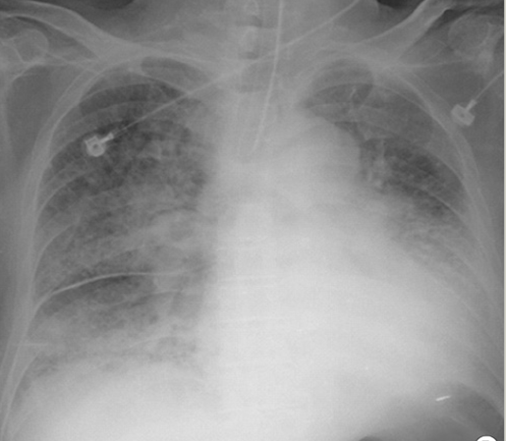
Transfüzyonla ilişkili akut akciğer hasarı
(TRALI) Transfusion-related acute lung injury
Transfüzyona bağlı morbidite ve mortalitelerin en sık nedeni TRALI'dir. Hastalığa bağlı mortalite %5-8'dir.
Kan ürünleri uygulandıktan hemen sonra veya 6 saat içerisinde, intravasküler sıvı artışı ve kalp yetmezliği olmaksızın gelişen, hipoksi ve bilateral akciğer ödemi ile karakterize bir immün-inflamatuar akciğer hastalığıdır.
ateş
hipotansiyon,
Hipoksi ( Pao2/FlO2<300 mmHg ve oda o2 sat<%90
Siyanoz ve solunum yollarında köpüklü sekresyon,
Radyolojik olarak pulmoner ödemi (veya ARDS) taklit eden infiltrasyon dikkati çeker.
Transfüzyona bağlı aşırı sıvı yüklenmesinden ayırımı zor olabilir
Solunum ve oksijen desteği önemlidir., Diüretikler kontrendike olup steroidlerin rolü kesin olarak kanıtlanmamıştır
Silliman CC, et al. Transfusion 1997, Silliman CC, et al. Blood 2003

Slide 34
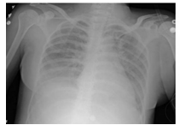
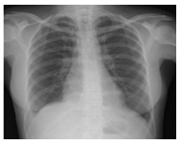
Transfüzyonla ilişkili Volüm Yüklenmesi
TACO: Transfusion associated circulatory overload
Genelde 70 yaş üzeri hastalarda
Özellikle Daha önceden kalp yetmezliği mevcut olan hastalarda
● Ani nefes darlığı,
● taşikardi ± hipertansiyon gözlenir.
● Ateş olmaz.
Tedavide oksijen verilmesi ve diüretik uygulanması çözümdür.
Diüretiğe hızlı cevap alınması tersten bakıldığında volüm yüklenmesi lehinedir.
Özellikle 70 yaş üzeri ve/veya kalp yetmezliği bilinen hastalarda transfüzyonun standart uygulamaya göre yavaş verilmesi ve yüklenme bulguları yönünden takip edilmesi gerekir.

Slide 35
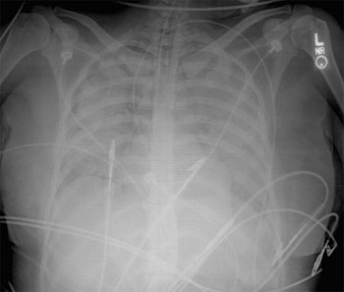
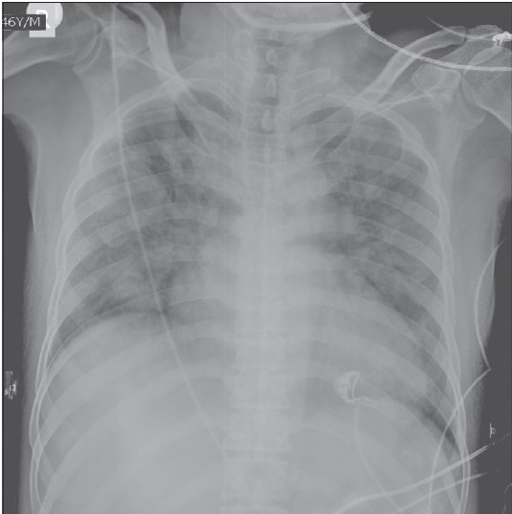
Transfüzyonla ilişkili akut akciğer hasarı
Transfüzyonla ilişkili Volüm Yüklenmesi
TRALI & TACO
TRALIde kalp EF >%40, TACO da < %40
TRALI de PCWP < 18 mmHg, TACO’da PCWP >18 mmHg (AC Konjesyon)
TRALI’de kardiyomegali yokken, TACO’da kardiyomegali tespit edilir.
Kalp AC oranı TRALIDE % 55 altında TACO da % 55 üstünde
EKO bulguları TRALI’de normalken TACO’da genelde bozuktur.
TRALI’de genelde hipotansiyon varken, TACO’da genelde hipertansiyon gözlenir.
WBC TACO da değişmez, TRALIde lökopeni olabilir.

Slide 36
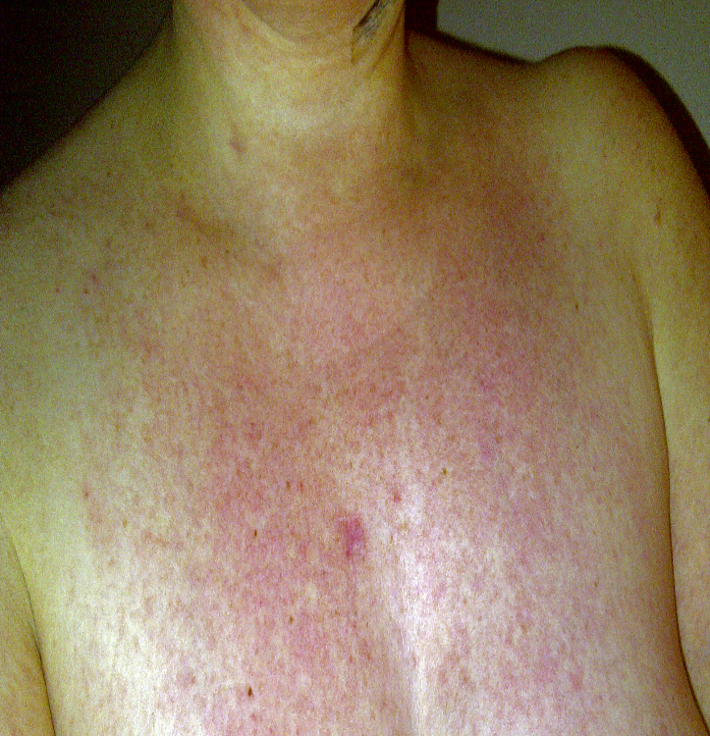
Transfusion-ilişkili graft-vs-host hastalığı
(TA-GVHD) Transfusion-associated graft-vs-host disease
Kan Vericisine ait T lenfositlerin Kan Alıcısının yabancı HLA antijenleri taşıya vucüt hücrelerine (özellikle (Cilt, GIS ve KC) karşı geliştirdiği alloimmün reaksiyonlar sonucu ortaya çıkar.
İmmunosüpresif hastalara (Kemoterapi alan kanser hastalrarı, Aplastik Ameni, MM, vs)yapılan transfüzyonlarda daha sık izlenir.
Neredeyse tüm hastalarda mortaldir. Hastalar;
Ateş: transfüzyondan 7-10 gün sonra
Rash (Döküntü): Ekstremiteler yüz ve gövdeya yayılmış
Sarılık ve Hepatit , bulantı / kusma, sulu ishal-
Mukozit-Pansitopeni →Enfeksiyonlar çoğu ölen hastaların
Korunma: risk altındaki tüm hastalara verilen kan ürünlerinin ışınlanması (2500 cGy ) ve lökosit filtreleri kullanılması
Tedavi: steroidler altın standart tedavi seçeneğidir.

Slide 37
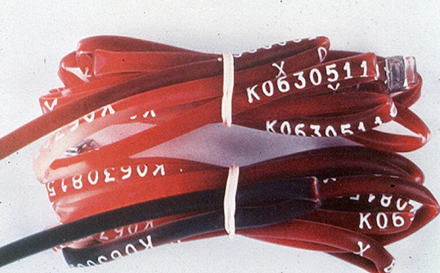
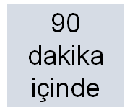
Transfüzyon ilişkili sepsis
Transfüzyon Sırasında veya Sonunda;
Transfüzyonu durdurun
Kan ürününü bakteri yönünden kontrol edin
  Kan torbasının dış görünüşü
  Mikroskobik olarak (yayma)
Kan kültürü (aerobik ve anaerobik)
Acilen tedaviye başlayın
Hemodinamiyi stabilize edin,
geniş spektrumlu antibiyotik başlayın).
Ateş
  Vücut ısısı ≥39° C
  Vücut ısısı ≥ 2° C
Rigor (aşırı titreme ve morarma)
Taşikardi
  Kalp hızı≥120/dk veya ≥ 40/dk artış
Sistolik kan basıncı
  Düşüş≥ 30 mm Hg
  Artış ≥ 30 mm Hg

Slide 38
TRANSFÜZYONLA İLGİLİ ÖNEMLİ PRATİK BİLGİLER

Slide 39
Eritrosit Süspansiyonu;
Verilme Hızı ve Şekli
Normal Tr. hızı ⇨ 1-2 ml/kg/saat
1 ünite ES verilme süresi 1-2 saat
Her ünite en fazla 4 saat içinde infüze edilmelidir (Kan dolabından çıkıştan infüzyon bitimine kadar geçen süre 4 saati geçmemeli).
Plazma ve trombosit daha hızlı verilebilir.

Slide 40
ÖNEMLİ UYARI
Transfüzyon için hemen kullanmayacağınız kanı servise getirtmeyin.
Servis dolaplarında kan ürünü muhafaza edilmesi Kan Ürünleri Kanununa göre suçtur.
Ameliyathanede veya hasta yanında kanı bekletmeyin 30 dakikadan fazla kan dolabı dışında bekletilen kan bakteriyel kontaminasyon riski taşır. Bu nedenle kullanılamaz ve imha edilmelidir.

Slide 41
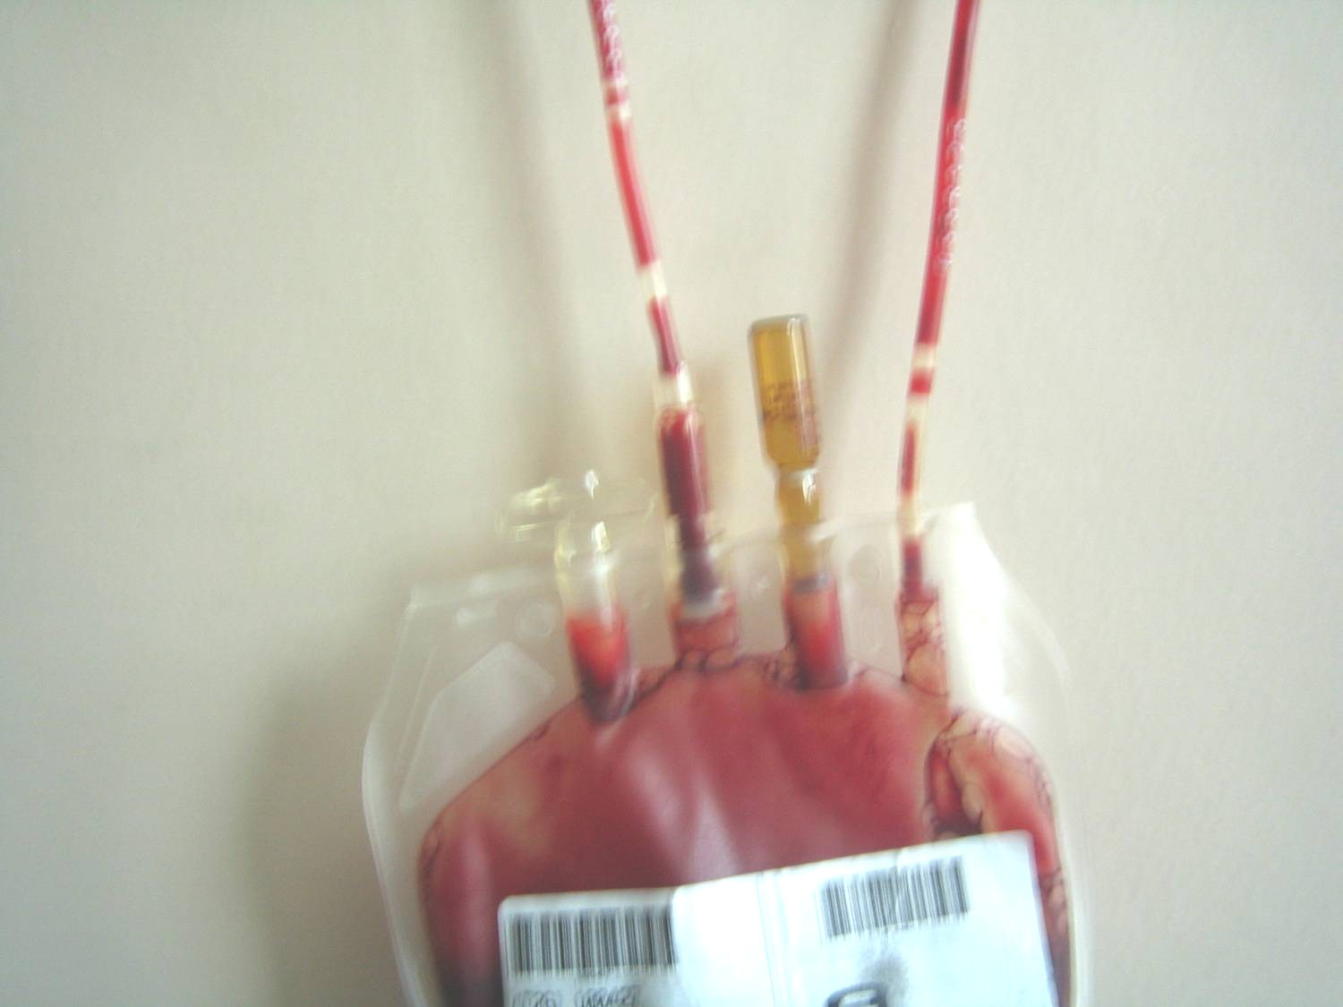
Transfüzyon başlatıldı. Reaksiyon gelişti
ACİL !! Kan torbası çıkartılmalı.
Transfüzyon için set takılmış kan ürünü her ne şartta olursa olsun geri kan dolabına gönderilemez.
Bu ürün kullanılmayacaksa veya kullanımı yarım kalmışsa imha edilir.
Transfüzyon 4 saati geçecekse pediatrik kan torbaları kullanılabilir.

Slide 42
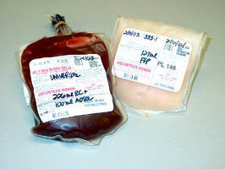
ERİTROSİT SÜSPANSİYONU (veya TAM KAN)
NE ZAMAN ISITILMALIDIR? !!
Bebeklere veya yaşlılara transfüzyon yapıldığında
Masif transfüzyonda
Soğuk aglütinin bulunanlara transfüzyon
Kriyoglobulinemide

Slide 43
ERİTROSİT SÜSPANSİYONUNUN ISITILMASI
Isıtılmış eritrosit kullanılmak isteniyorsa bu işe uygun kan ısıtıcıları kullanılmalıdır
Vücut ısısı kadar ısıtmak gerekli değilse transfüzyona kadar steril bir yüzeyde bekletilmelidir (kontamine yüzeylere konmamalıdır).
Eritrosit süspansiyonu hasta yatağında, hasta yakınının vücudunda veya kalorifer üzerinde ısıtılmaz.

Slide 44
Aynı Grup Kan Yok ve Durum Acil !!!
Tam kan kullanımında verici ve alıcı mutlaka aynı ABO-Rh grubundan olmalıdır !!!!!!
Uygun kan grubundan kan bulunamazsa tablodaki diğer seçeneklerden biri verilebilir. (bu durumda tam kan kullanılmaz, yalnızca eritrosit süspansiyonu için geçerlidir.)

Slide 45
Farklı ABO kan grubundan eritrosit transfüzyonu
Acil şartlarda !!!!!
Alıcı Kan Grubu
Verilebilecek
ES
O
O
A
A, O
B
B, O
AB
A, B , O

Slide 46
Farklı ABO kan grubundan Plazma transfüzyonu
Acil şartlarda !!!!!
Alıcı Kan Grubu
Verilebilecek plazma
O
O, A, B, AB
A
A, AB
B
B, AB
AB
AB

Slide 47
Aynı Rh Grubundan Kan Yok ve Durum Acil !!!
Rh (-) kan, Rh (+) hastaya verilebilir,
Rh (-) anne adaylarına Rh (+) kan vermeyiniz,
Rh (-) kişilere Rh (+) verirseniz Rh immunglobulini yapınız (trombosit için uygun, eritrosit için çok yüksek doz anti-D gerektiği için tavsiye edilmez).
Anti-D Ig 300μg (1500 IU), 15 mL Rh(D)-pozitif kırmızı kan hücrelerine karsı immün yanıtı baskılamak için yeterli anti-D immünglobulini içerir.

Slide 48
GERÇEK VAKALAR ÜZERİNDEN ÖNEMLİ PRATİK BİLGİLER

Slide 49
Akut hemolitik transfüzyon reaksiyonu
57y, Erkek
57 yaşında erkek, 1 günlük kırmızı rektal kanama öyküsü ile Acil Servise başvurdu. Kolonoskopi; rektumda 7x7 cm'lik bir kitle ortaya çıkardı. Ertesi gün Hb: 6.3'e düştü ve 2 Ünite RBC istendi. 15 dakika kan transfüzyonundan sonra, hastada ateş (39 C) ve titreme oldu,hasta yan ağrılardan şikayet etti. kan , ağzından ve periferik kateterden sızmaya başladı ve sonunda hipotansif hale geldi. Laboratuar ; Hb 5, düşük Haptoglobin, artmış LDH, D dimer ve uzatılmış PT ve PTT olarak açıkladı. Pozitif doğrudan antiglobulin testi (DAT) vardır.
En olası teşhis nedir?
Notes:
57 y/o man presents to the ER with 1 day history of BRBPR, colonoscopy reveals a 7x7 cms mass in the rectum. The next day Hb dropped to 6.3, and 2 Units of RBCs are ordered. After 15 minutes of blood transfusion, patient gets fever (39C )and chills ,complains flank pain, starts oozing blood from mouth and peripheral line and soon becomes hypotensive. Labs reveals Hb of 5, low fibrinogen, elevated D dimer and prolong PT and PTT. He has a positive direct antiglobulin test(DAT)

Slide 50
Akut Hemolitik transfüzyon reaksiyonu
Reaksiyonlar transfüzyona başlanmasından hemen sonra oluşur.
En sık AB0 uygunsuz kan transfüzyonundan sonra ilk 15 dakika içinde en geç infüzyonun sonunda ortaya çıkar.
Mortalite: Verilen kanın miktarına göre değişmekle birlikte ortalama %10’dur
TNF başta olmak üzere ortaya çıkan sitokin fırtınası ateş , titreme, nefes darlığı, hipotansiyon ve şok ve ölümden sorumludur.
Uygunsuz verici eritrositleri alıcının serumundaki anti- verici IgM ile bağlanması kompleman aktivasyonu ve intravaskular hemolize yol açar.
DAT pozitif Ig G ve kompleman reaksiyonları hemoliz, hematüri, DİK ve ABY yol açar.
Operasyon sırasında ise aşırı kanama ve yaygın sızıntı uyarıcı olmalıdır.

Slide 51
Gecikmiş hemolitik transfüzyon reaksiyonları(DHTRs)
50y, Kadın
21 yaşındaki kadın, spinal füzyon cerrahisinden 7 gün sonra ateş, karın ağrısı, mide bulantısı, kusma ve sarılık ile ACİL’e başvurur. Son zamanlarda yapılan komplike abdominal ameliyatta ,8 ünite RBC gerektiren kan kaybı (+).
Ameliyat öncesi testlerde hastanın kan grubu A + dir. ACİL’de yapılan muayenede, Kalp Hızı : 120 ve vücut sıcaklığı: 38.1 C idi. Abdomen görüntüleme çalışmalarında herhangi bir kanama bulgusu bulunmamakla birlikte, taburculuktan önce 11.2 g/dL 'den olan HGB ameliyattan sonra 7.gün, 8.9 g/dL ve 9. günde 6.8 g/dL 'e düştü. Reticulocyte sayısı % 4.2 idi. Toplam bilirubin 2.4 mg / dL'ye yükselmiş ve LDH 593 U / L'de yükselmiştir (referans aralık: 100-220 U / L). Ameliyattan sonra sekizinci günde yapılan grup ve tarama sonucu; A pozitif olmasına karşın pozitif antikor tarama veya indirek antiglobulin testi i (IAT).
En olası teşhis nedir?
Notes:
21 yo woman presents to the ED with abdominal pain, nausea, and vomiting 7 days after spinal fusion surgery. The recent surgery had been complicated by blood loss requiring 8 units of PRBCs.
On preoperative testing, the patient's blood type was A positive, with a negative antibody screen. PE in the ED reveals a HR of 120 and Temp of 100.6° F. Her hemoglobin dropped to 8.9 g/dL (post-op day seven) and 6.8 g/dL (post-op day nine) from 11.2 g/dL (prior discharge HGB)with no evidence of bleeding on imaging studies of the abdomen and pelvis. Reticulocyte count was 4.2%. Total bilirubin increased to 2.4 mg/dL and LDH elevated at 593 U/L (reference range: 100-220 U/L).A new type and screen on post-op day eight was A positive with a positive antibody screen or indirect antiglobulin test (IAT).

Slide 52
Gecikmiş Tipte Hemolitik Transfüzyon Reaksiyon
Alloimmünizasyon transfüzyon öyküsü (amnestik reaksiyon), gebelik veya transplantasyon sonrası hasta kendinde olmayan antijenlere karşı allo-AK tarafından oluşturulur.
Eritrosit transfüzyonundan 2-14 gün sonra ortaya çıkar.
Semptom ve bulgular akut HTR benzer ancak daha hafiftir. (İntravasküler hemoliz bulguları vardır)
1/2500 transfüzyonda, nadiren görülür.
Sıkılıkla sık transfüzyon alan Orak Hücre Anemisi ve Talasemi hastalarında izlenir.
Çoğu zaman tedavi gerektirmeyen hafif klinik seyir yanında ağır hemoliz ve akut böbrek yetmezliğine kadar giden ağır olgular olabilir.
intravasküler hemoliz bulguları

Slide 53
Febril hemolitik olmayan transfüzyon reaksiyonu
62y, Kadın
AML tanısı ile 7 + 3 kemoterapisi alan 62 yaşında kadın, 16.günde - WBC 0.3, Hb 8, ve plt 5 … Trombosit transfüzyonu istendi. Trombosit transfüzyonundan birkaç dakika sonra hastanın titreme şikayetleri oldu, 1 saat sonra vücut sıcaklığı 38.3 olarak ölçüldü. TA : 110/90, KH: 90, SS: 18. Muayenede, cilt döküntüsü yok, hırıltı yok.
Laboratuarlar: Plt 30, indirect bilirübin, LDH, haptoglobin ve direkt antiglobulin testi negatiftir.
En olası teşhis nedir?
Notes:
62 y/o woman with AML s/p 7 + 3,on D16→ WBC 0.3, Hb 8, and plat 5.
On call resident ordered platelet transfusion. After a few minutes of the platelet transfusion patient complaints of chills, 1 hour later Temperature is found to be 38.3. BP is 110/90, HR 90, RR 18. On exam,no skin rash, no stridor, no wheezing. Labs: Plat 30, indirect billirubin, LDH, haptoglobin and direct antiglobulin test are negative

Slide 54
Febril Non-Hemolitik Transfüzyon Reaksiyonları
Kan ürünlerinin lökodeplesyonu ile oranı azalmakla birlikte (< % 1) oldukça sık görülen reaksiyondur.
Trombosit tr: 1/20 oranında
Eritrosit tr: 1/300 oranında gözlenebilir.
Özellikle lökosit antijenlerine karşı immün reaksiyonlara bağlı olarak gelişir.
Transfüzyon sırasında veya birkaç saat içinde titremeyi takiben ortaya çıkan ateş ile karakterizedir. Genelde ateş ve titreme dışında başka bulgu olmaz.

Slide 55
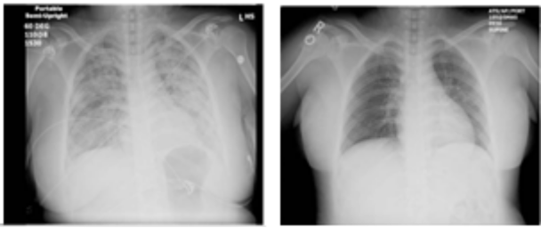
50y, Kadın
Transfüzyona bağlı akut akciğer hasarı (TRALI)
Kronik atriyal fibrilasyonlu, coumadin kullanan 50 yaşında kadın, acil laparoskopik apandisit ameliyatı için kabul edildi. 5 ünite TDP transfüzyonunu tamamladıktan 45 dakika sonra hastada ateş (37.0 ° C ila 38.1 ° C), relatif hipotansiyon (100/50) , SS 30 / dak'da, şiddetli solunum sıkıntısı ve entübasyon ve mekanik ventilasyon gerektiren SPO2% 81 gelişti. Tek bir hidrokortizon dozu ile tedavi edildi. Entübasyondan sonraki CXR ; akciğerlerin "beyazlaşması" ile birlikte bilateral diffüz sızıntılar gösterdi. Ateş ve hipotansiyon daha fazla işlem yapılmaksızın çözüldü.
En olası teşhis nedir?
Notes:
50 y/o man with chronic atrial fibrillation, on coumadin, was admitted for emergent laparoscopic appendectomy. 45 minutes after completing the transfusion of 5 units of FFP, the patient developed fever (37.0°C to 38.1°C), relative hypotension (128/60 to 100/50) and severe respiratory distress with RR of 30/min and a SPO2 of 81% requiring intubation and mechanical ventilation. She was treated with a single dose of hydrocortisone. A post-intubation CXR showed bilateral diffuse infiltrates with "white out" of lungs. The fever and hypotension resolved without further treatment.

Slide 56
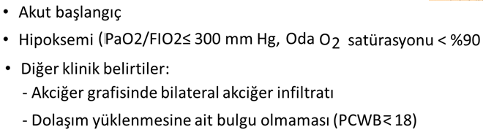
Transfüzyonla ilişkili akut akciğer hasarı
(TRALI) Transfusion-related acute lung injury
Transfüzyona bağlı morbidite ve mortalitelerin en sık nedeni TRALI'dir. Hastalığa bağlı mortalite %5-8'dir.
Radyolojik olarak pulmoner ödemi (veya ARDS) taklit eden infiltrasyon dikkati çeker.
Kan ürünleri uygulandıktan hemen sonra veya 6 saat içerisinde, intravasküler sıvı artışı ve kalp yetmezliği olmaksızın gelişen,ateş (±) hipoksi ve bilateral akciğer ödemi ile karakterize bir immün-inflamatuar akciğer hastalığıdır.
Silliman CC, et al. Transfusion 1997, Silliman CC, et al. Blood 2003

Slide 57
24y, Kadın
Orta derecede Anaflaktoid Reaksiyonlar; (nefes darlığı)
24 yaşındaki kadın anormal uterin kanamalar nedeniyle kabul edildi.
Hb :5.5 olduğu görüldü ve 2 ünite RBC istendi.
Ürtiker döküntüsü gelişti ve ses kısıklığı , yüz ödemi gelişti. BP istikrarlı kaldı.
Semptomlarının çözülmesi ile birlikte, Hemen25 mg IV Benadril + Deksametazon ile tedavi edildi.
En olası teşhis nedir?
Notes:
24 year-old woman is admitted for abnormal uterine bleeding.
Hb was found to be 5.5 and so two units of packed RBC's were ordered.
She developed urticarial rash and soon developed hoarseness of voice and facial edema. BP remained stable.
She was immediately treated with 25 mg of IV Benadryl with resolution of her symptoms.

Slide 58
Anaflaktik Alerjik reaksiyonlar
Hafif (Mild) Ürtikeryal Alerjik reaksiyonlar,
Sık olarak (% 1-2) görülen ürtikeryal cilt bulguları karakterizedir.
Orta (Moderate) Anaflaktoid Alerjik Reaksiyonlar Orta Derecede reaksiyonlar azımsanmayacak kadar çok olsa da klinikte yönetilebilir
Ağır (Severe) Anaflaktoid Alerjik Reaksiyonlar Ağır Derecede reaksiyonlar çok nadir (1:20,000 to 50,000 Transfusion) olmakla birlikte tüksek mortalite oranlarına sahiptir.

Slide 59
Transfüzyona bağlı sepsis
74y, Lösemili Hasta
74 yaşında lösemili hasta , 2 unite RBC aldı.
Transfüzyondan yaklaşık 1 saat sonra, titreme ve ateş (39.4 ° C) gelişti ve hipotansif hale geldi. Hastanın kan kültürleri : Yersinia enterocolitica . Aynı organizma, kalan RBC ünite torbasından kültürlendi.
Bu nedir?
Notes:
A 74 yo patient with leukemia received 2 units of RBCs.
Approximately 1 hour after transfusion, he developed chills, and a temperature of 102.9ºF (39.4ºC) and became hypotensive. The patient's blood cultures grew Yersinia enterocolitica. The same organism was cultured from the leftover RBC unit bag.

Slide 60
Transfüzyon ilişkili sepsis
Transfüzyon Sırasında veya Sonunda;
Transfüzyonu durdurun
Kan ürününü bakteri yönünden kontrol edin
  Kan torbasının dış görünüşü
  Mikroskobik olarak (yayma)
Kan kültürü (aerobik ve anaerobik)
Acilen tedaviye başlayın
Hemodinamiyi stabilize edin,
geniş spektrumlu antibiyotik başlayın).
Ateş
  Vücut ısısı ≥39° C
  Vücut ısısı ≥ 2° C
Rigor (aşırı titreme ve morarma)
Taşikardi
  Kalp hızı≥120/dk veya ≥ 40/dk artış
Sistolik kan basıncı
  Düşüş≥ 30 mm Hg
  Artış ≥ 30 mm Hg

Slide 61


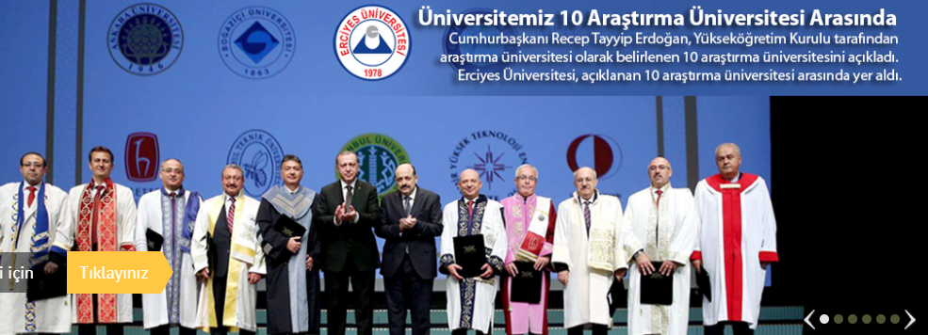
ERCİYES KÖK HÜCRE VE GENOM ARAŞTIRMALARI MERKEZİ

Slide 62

Beni Dinlediğiniz İçin Teşekkür Ederim

